Slide 1

Tag 3: GitOps, Docker in der Entwicklung und Deployment-Strategien
19.06.2024, Daniel Krämer & Malte Fischer

Slide 2
Agenda
Tag 1 – Einführung in Git und GitLab, Git-Workflow im Team
Einführung & Kursüberblick
Grundlagen von Git
Git Rebase und Merge-Strategien
Git Remote
Grundlagen von GitLab
Git-Workflow im Team
Tag 2 – Vertiefung Git-Workflow, CI/CD & GitLab CI
Gitflow-Workflow
Tags, Releases & deren Verwaltung
GitLab-Runner
Einführung in GitLab CI/CD & gitlab.yml
Tag 3 – GitOps, Docker in der Entwicklung und Deployment-Strategien
GitOps Grundlagen
Lokale Entwicklung mit Docker
Container/Docker-Registry
Erstellen von Release- und Tagged-Images
Möglichkeiten des Deployments & Verwaltung von Konfiguration
Abschlussübung & Diskussion

Slide 3
Agenda
Tag 1 – Einführung in Git und GitLab, Git-Workflow im Team
Einführung & Kursüberblick
Grundlagen von Git
Git Rebase und Merge-Strategien
Git Remote
Grundlagen von GitLab
Git-Workflow im Team
Tag 2 – Vertiefung Git-Workflow, CI/CD & GitLab CI
Gitflow-Workflow
Tags, Releases & deren Verwaltung
GitLab-Runner
Einführung in GitLab CI/CD & gitlab.yml
Tag 3 – GitOps, Docker in der Entwicklung und Deployment-Strategien
GitOps Grundlagen
Lokale Entwicklung mit Docker
Container/Docker-Registry
Erstellen von Release- und Tagged-Images
Möglichkeiten des Deployments & Verwaltung von Konfiguration
Abschlussübung & Diskussion

Slide 4
Deployment
Möglichkeiten des

Slide 5

Deployment
Deployment über GitLab
Sehr flexibel konfigurierbar
Viele Strategien möglich
Fast jeder Workflow abbildbar
Test
Production
DB
DB
Notes:
Tendenziell lässt sich alles mit GitLab CI/CD umsetzen
Kann je nach Strategie sehr komplex werden

Slide 6
Deployment
Verschiedene Deployment Strategien
Recreate Deployment
Blue-Green Deployment
Canary Deployment
Shadow Deployment
Notes:
Liste an Strategien die kurz Angesehen werden

Slide 7
Deployment
Recreate Deployment
Altsystem wird offline genommen
Neusystem wird danach deployed und gestartet
Produktion
Produktion
Produktion
App A v1
App A v2
App B v1
App B v2
Notes:
Einfachster deploy Rollback wäre das komplette update rückwärts

Slide 8
Deployment
Vorteile
Einfache Implementierung
Günstig
Nachteile
Downtime
Aufwändiges Rollback
Kein partielles Deployment möglich
Notes:
Nur ein Server Rollback dauert so lange wie das Update selbst Rollback hat ebenfalls Downtime

Slide 9
Deployment
Blue-Green Deployment
Alt und Neu werden parallel gehostet
Anfragen gehen erst nur teilweise aufs neue System
Alt System für Rollback und weitere Updates nutzen
Balancer
Balancer
Balancer
v1
v0
v1
v2
v1
v2
Notes:
Pro Anfrage wird zufällig alt oder neu gewählt mit bestimmter Gewichtung.
Altsystem (blue) kann bei nächstem update als Neusystem benutzt werden

Slide 10
Deployment
Vorteile
Keine Downtime
Einfaches Rollback
Partielles Deployment
Rolling Updates
Nachteile
Aufwendige Implementierung
Zufällige Zuweisung zu neuem System
Teuer
Notes:
Rollback ist nur Einstellung des Load-Balancers
Keine feste Testgruppe
2 Server

Slide 11
Deployment
Red-Black Deployment
Sehr ähnlich zu Blue-Green
Kompletter Wechsel zu Neusystem
Balancer
Balancer
Balancer
v1
v0
v1
v2
v1
v2

Slide 12
Deployment
Canary Deployment
Neue Version nur für bestimmten Teil der User released
Test der Version mit Testgruppe
App v1
App v2
App v2
App v1
App v1
App v2
App v1
App v1
App v2
Notes:
Nützlich wenn man eine feste Testgruppe hat,s die die neue Version vorab testen soll.

Slide 13
Deployment
Vorteile
Keine Downtime
Partielles Deployment
Gezielte Testgruppe
Nachteile
Aufwendige Implementierung
Teuer
Testgruppe nötig
Notes:
Nur die Testgruppe ist von einem Rollback während der Testphase betroffen

Slide 14
Deployment
Shadow Deployment
Neusystem wird parallel zu Altsystem gehosted
Anfragen werden vom Altsystem bearbeitet
Anfragen werden zum Neusystem gespiegelt
Balancer
Balancer
Balancer
v1
v0
v1
v2
v1
v2
Notes:
Neusystem muss mit Altsystem zumindest teilweise kompatibel sein Testen ob beide Systeme gleich Antworten
Performanztests

Slide 15
Deployment
Vorteile
Keine Downtime
Kein Rollback nötig
Test unter Volllast möglich
Nachteile
Aufwendige Implementierung
Teuer
Notes:
Das eigentliche Update muss separat stattfinden Beeinflusst weder User noch das Altsystem Kann mit Blue-Green order Red-Black Deployment kombiniert werden.

Slide 16

Deployment
Variablen und Secrets
Notes:
Bild von Unsplash.com

Slide 17
Deployment
Variablen und Secrets
Abweichungen in Konfiguration zwischen Umgebungen
Umgebungsvariablen
Adressen/URLs
Zugangsdaten
Konfiguration von Docker Containern
Notes:
Einige Werte müssen vertraulich behandelt werden.

Slide 18
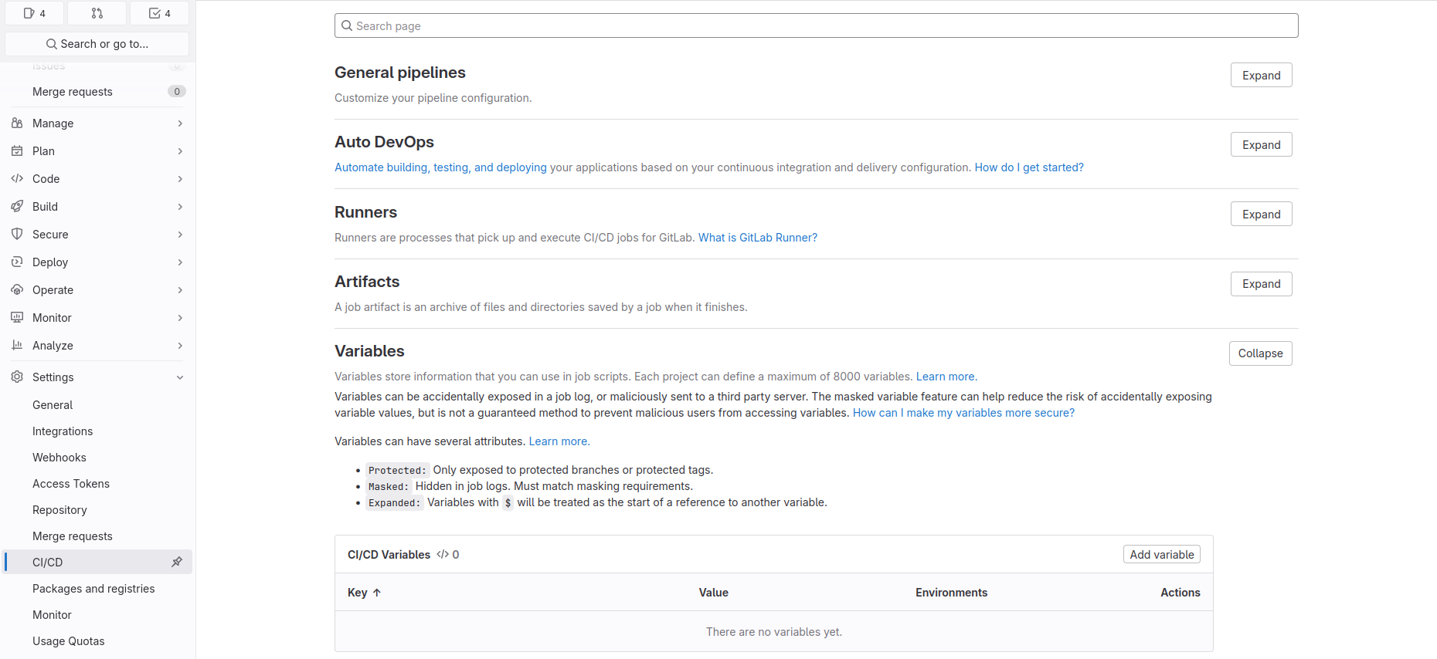
Deployment
GitLab Variablen

Slide 19
Deployment
GitLab Variablen
Keine externen Tools
Begrenzte Sicherheit
Jeder, der Projekteinstellungen bearbeiten kann, kann sie sehen
Können mit fehlerhafter Pipeline geloggt werden
Müssen richtig konfiguriert sein
Visible oder masked
Protect Variable
Können überschrieben werden
Notes:
Visible heißt die variable wird geloggt
Masked heißt die variable wird nicht geloggt, aber kann in den Einstellungen angesehen werden.
Protect Variable heißt die variable ist nur in protected branches verfügbar
Überschreiben von Variablen kann es unklar machen, wo der runtime Wert herkommt.

Slide 20


Deployment
Secret Vaults
provides token
authenticates
reads secrets from vault
Notes:
Runner bekommt Zugangsdaten von gitlab
Runner Authentifiziert mit externem Secret Provider und liest die Secrets von dort aus.

Slide 21
Deployment
Secret Vaults
Externe Provider
HashiCorp Vault, Azure Key Vault, Google Cloud Secret Manager
Müssen eingebunden werden
Können in mehreren Projekten verwendet werden
Bieten mehr Features (Secret Rotation)
Sicherer als GitLab Variablen
Notes:
Secret Rotation: Regelmäßiges ändern von Secrets um Sicherheit zu erhöhen. Secrets müssen überall gleichzeitig geupdated werden.

